Slide 1
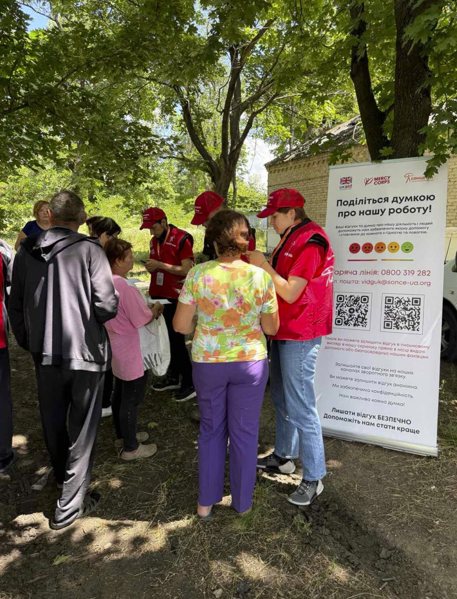
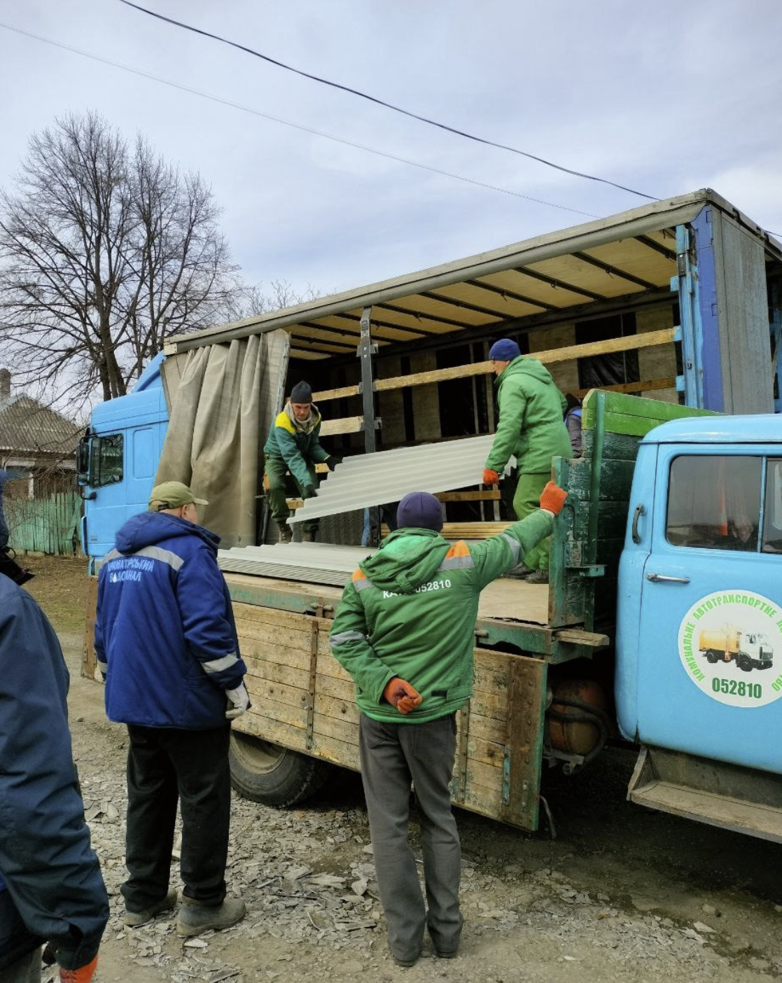
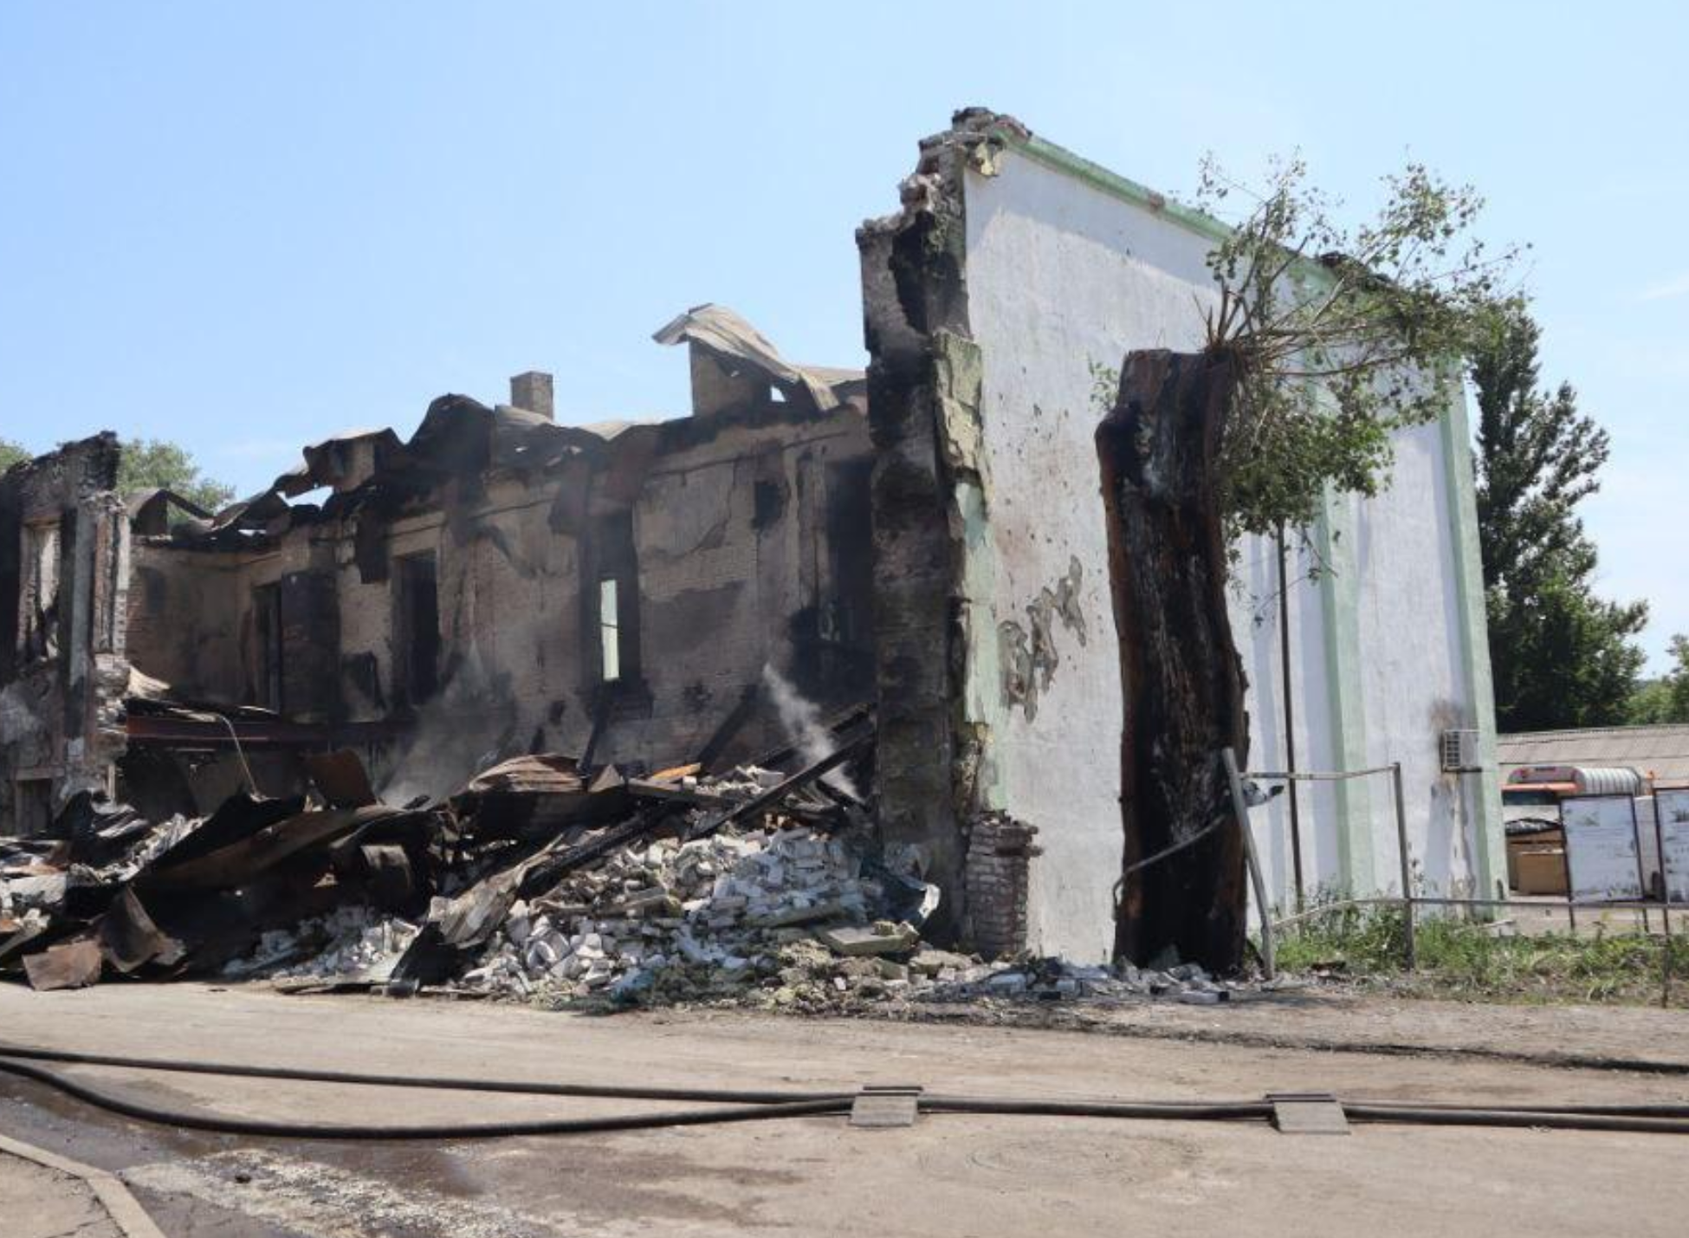
Donetska Shelter Cluster Meeting
11th July

Slide 2

Make your presence known/
Я тут був(була)

Slide 3
Agenda/Порядок денний
Introduction of Participants
Updates from Oblast Administration
Solid Fuel Updates and new Winter Table, Winterization Lessons Learned and other resources
Emergency response: ESK (Jan-July trends)
Stock mapping and Review of Access Updates
Updates from SIDAR
AOB
Представлення учасників
Оновлення від обласної адміністрації
Оновлення щодо твердого палива, нова форма для збору даних з підготовки до зимового періоду, напрацювання за підсумками зимового сезону та інші ресурси
Реагування на надзвичайні ситуації: ESK (тенденції січень – початок липня)
Мапування запасів та оновлення інформації про доступ
Оновлення SIDAR
Інші питання

Slide 4
2. Oblast administration updates/Оновлення від обласної адміністрації
1. Updates from National Cluster Coordinator/Оновлення від Координатора національного кластера з питань житла

Slide 5
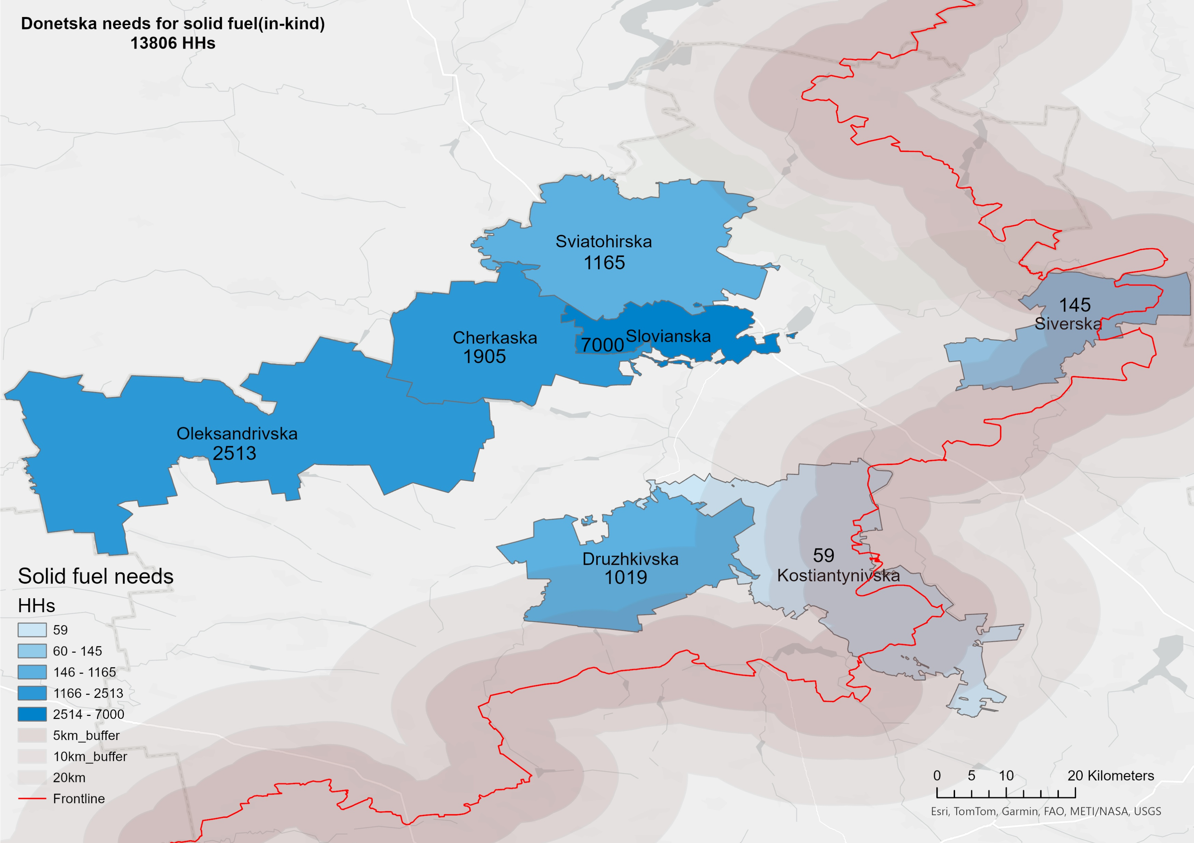
Donetska needs for solid fuel(in-kind)/Потреби Донецької області у твердому паливі (у натуральному вигляді)

Slide 6
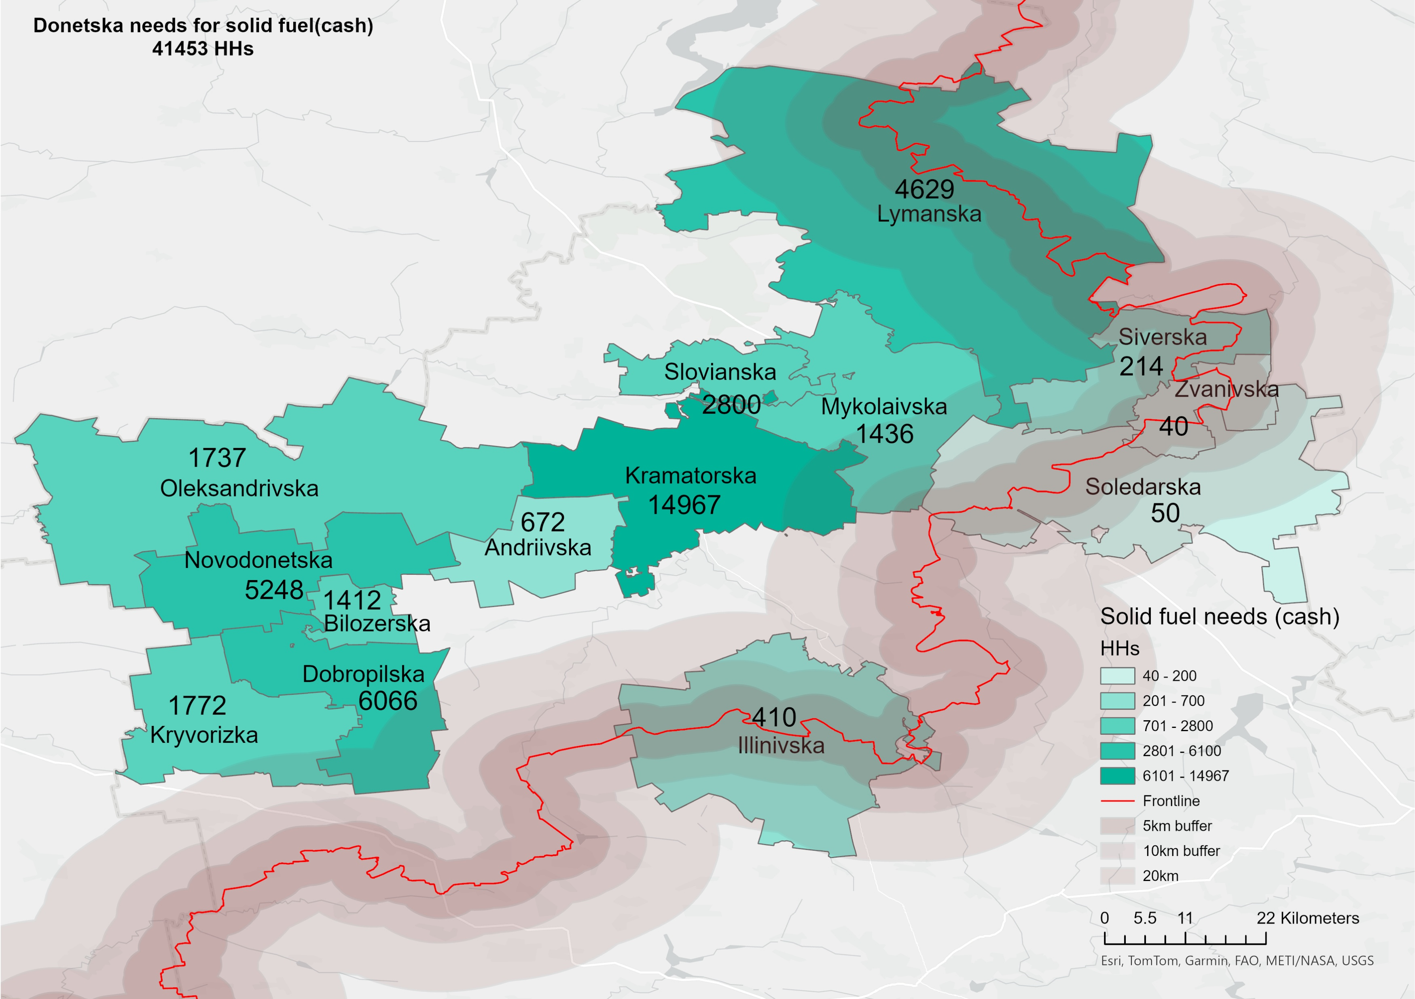
Donetska needs for solid fuel(cash)/Потреби Донецької області у твердому паливі (у грошовій формі)

Slide 7
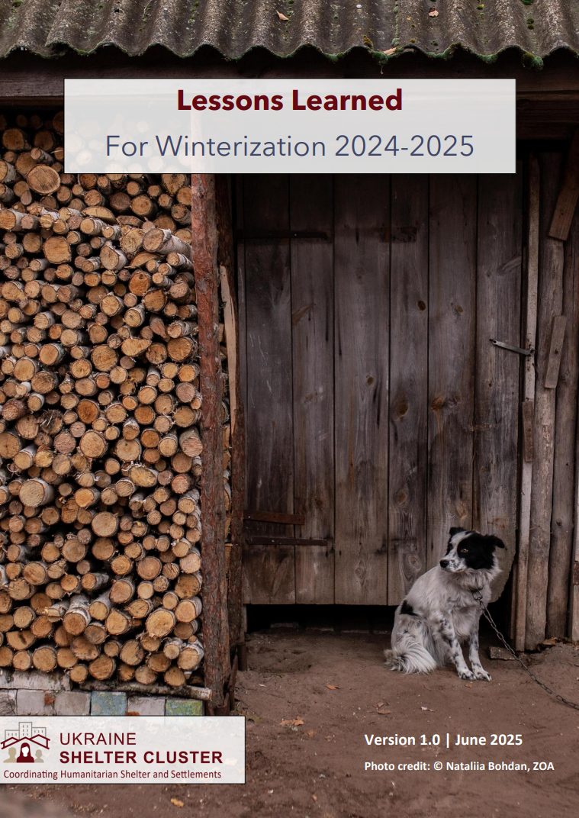
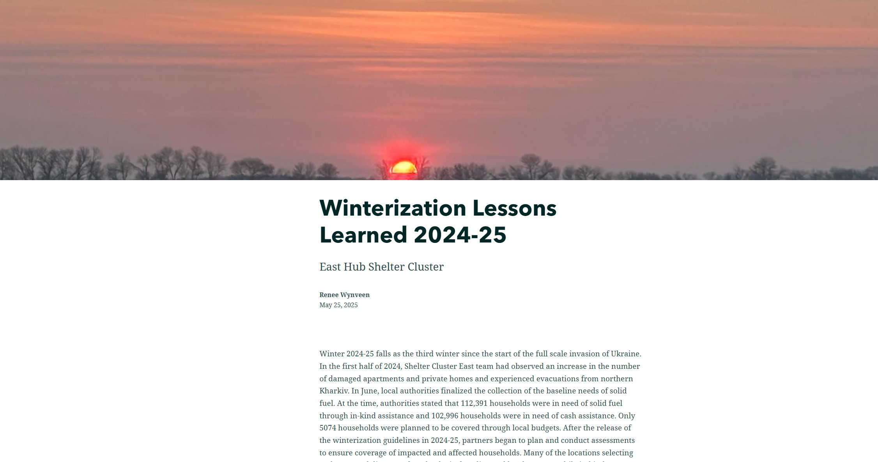
The result of Winterization 24-25/
Результат підготовки до зими 24-25

Slide 8
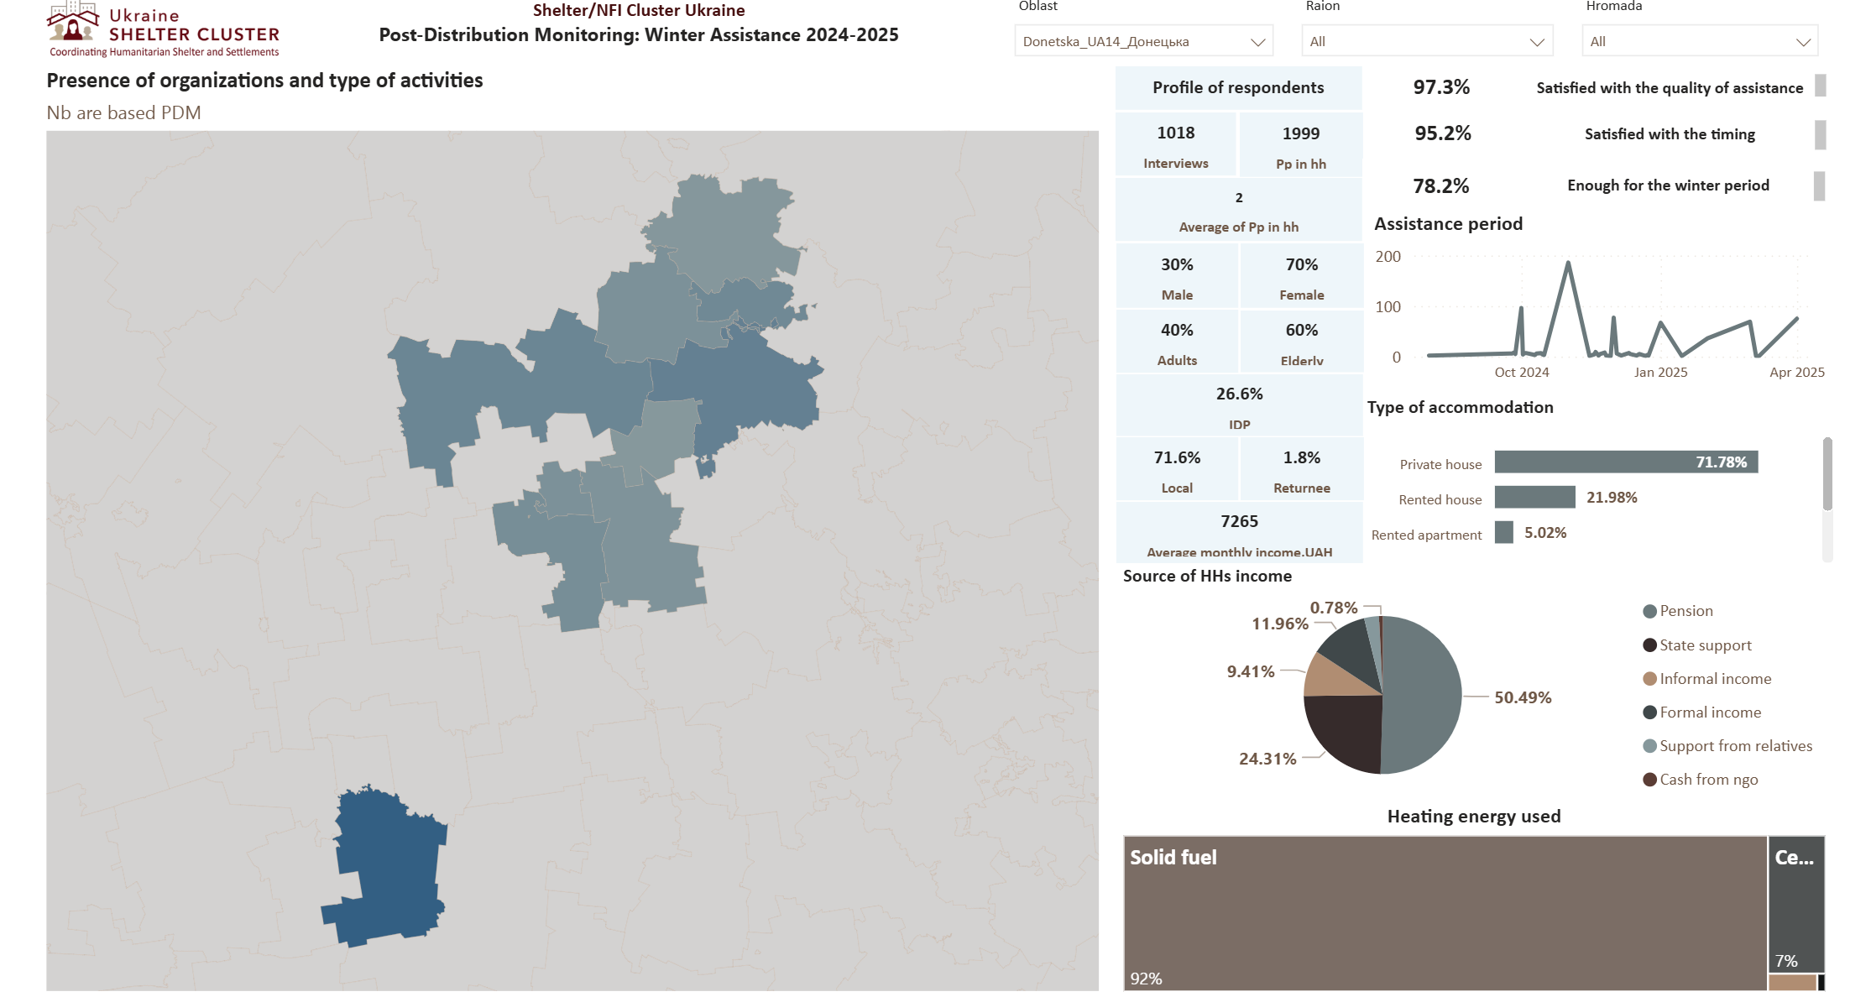
PDM results/Результати ПДМ

Slide 9
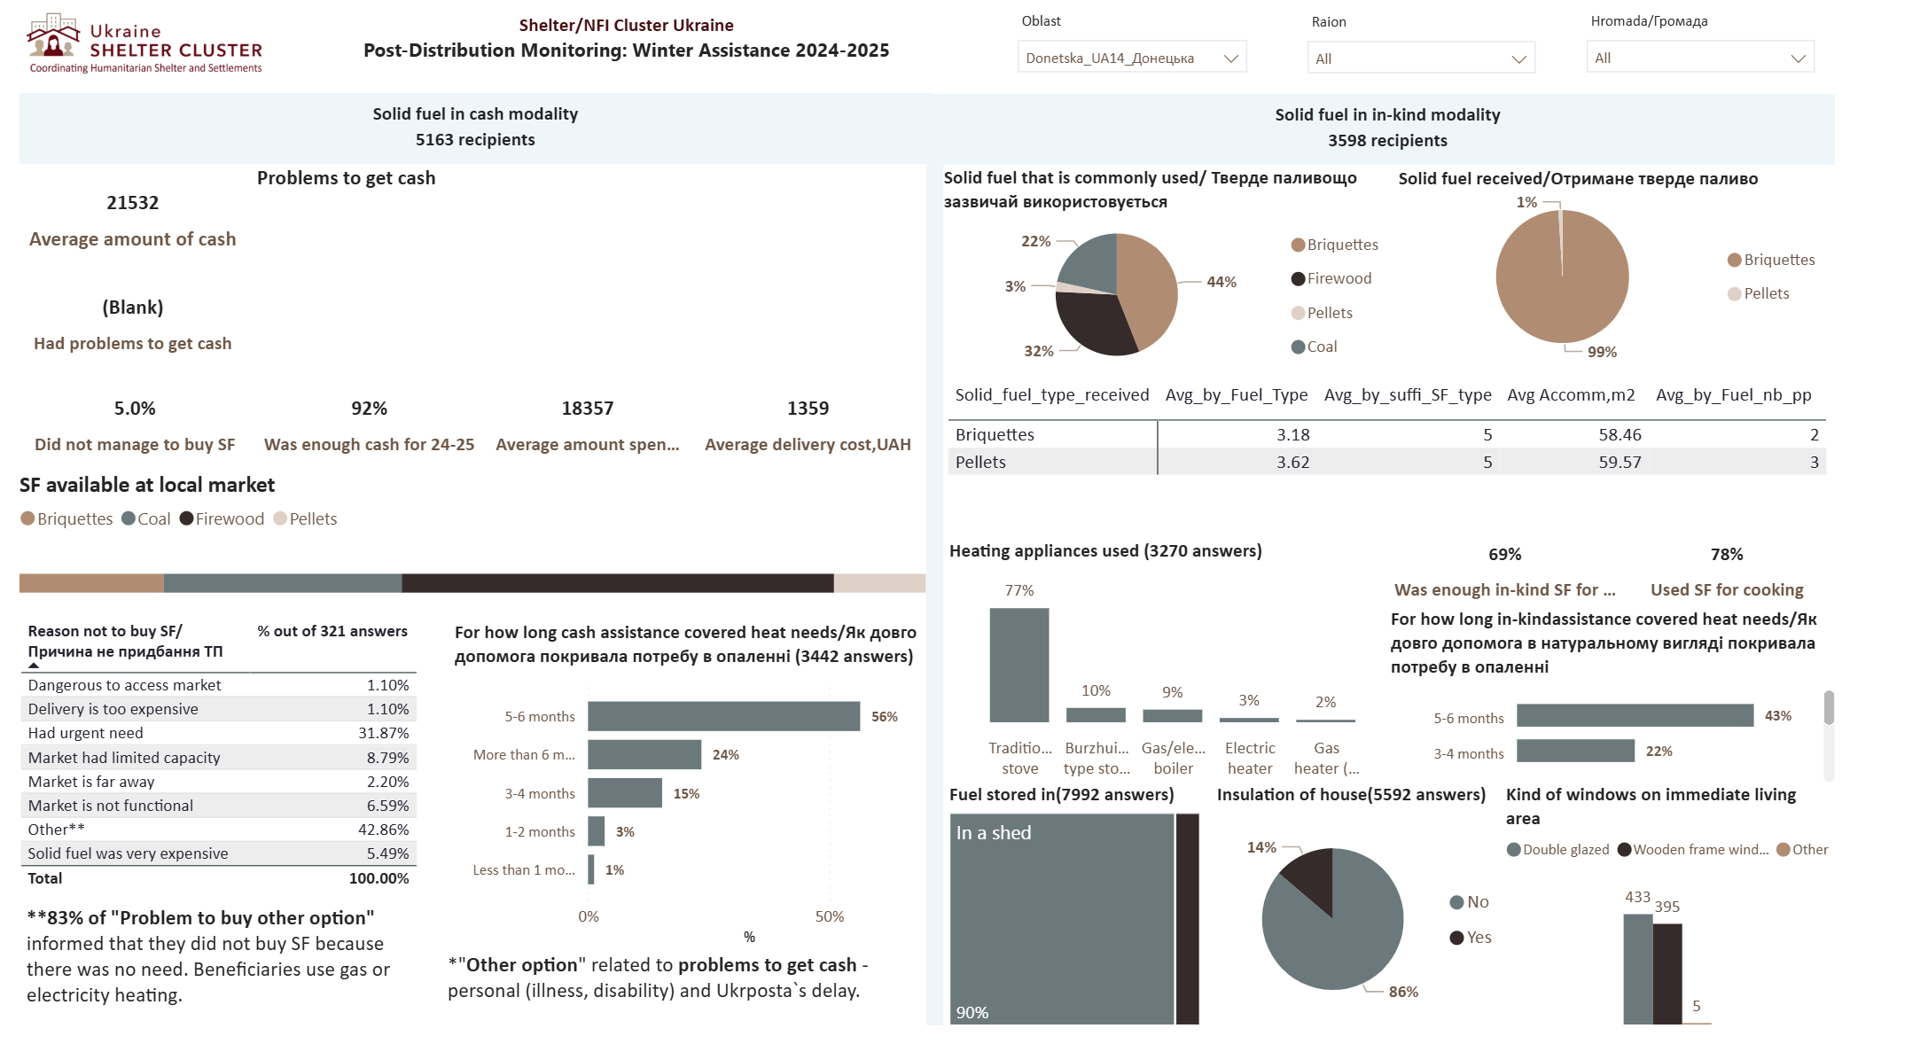
PDM results/Результати ПДМ

Slide 10
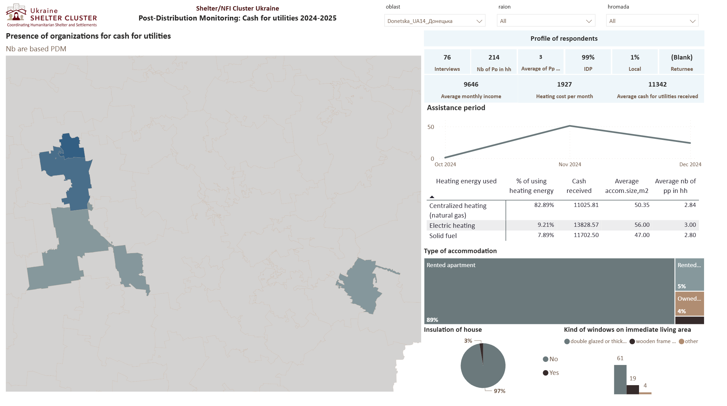
PDM results/Результати ПДМ

Slide 11
Winter Energy Data Collection/
Збір даних щодо підготовки до зими
Attempt to Merge Approach Across Hubs
Спроба гармонізації інструменту між хабами
Same fields as last year:
  Location
  Cash vs. In-kind
  Cash Amount, In-kind quantity, type of solid fuel
  Date Planned
Improvements:
  1 sheet for planned and completed
  Calculating gap separate for cash vs. in-kind
+ (optional) fields requested by other hubs:
  Implementing Partner
  (RAIS+ Access)
  (Tender status)
  (Type of Road Status)
  Coverage in Terms of %
Категорії інформації, що й минулого року:
  Локація
  Допомога в грошовій або натуральній формі
  Сума грошової допомоги, обсяг допомоги в натуральному вигляді, тип твердого палива
  Запланована дата
Покращення:
  Окремий аркуш для запланованого та виконаного
  Обчислення прогалин окремо для допомоги в грошовій та натуральній формах
+ додаткові категорії інформації на запит інших хабів:
  Виконавчий партнер
  Доступ до RAIS+
  Статус тендеру
  Тип дорожнього покриття
  Рівень покриття у відсотках %

Slide 12
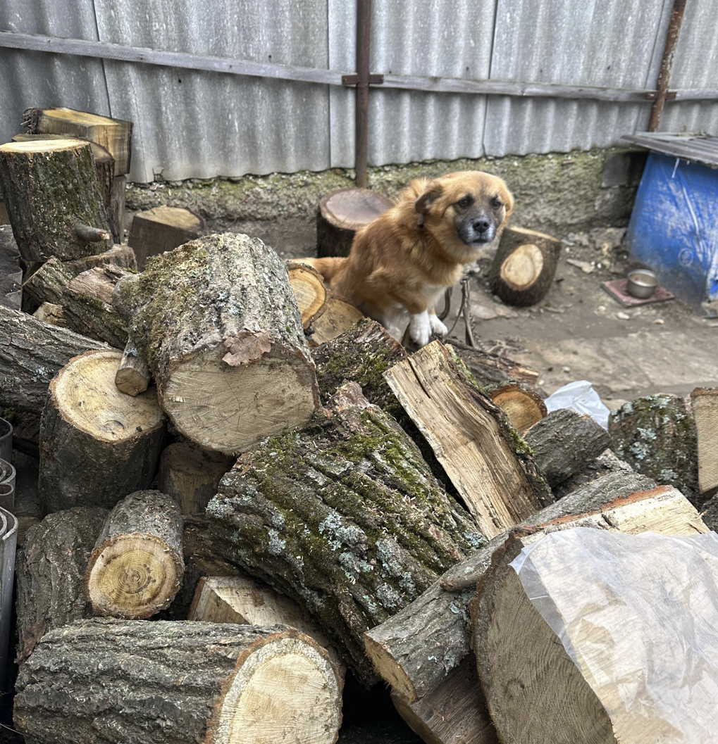
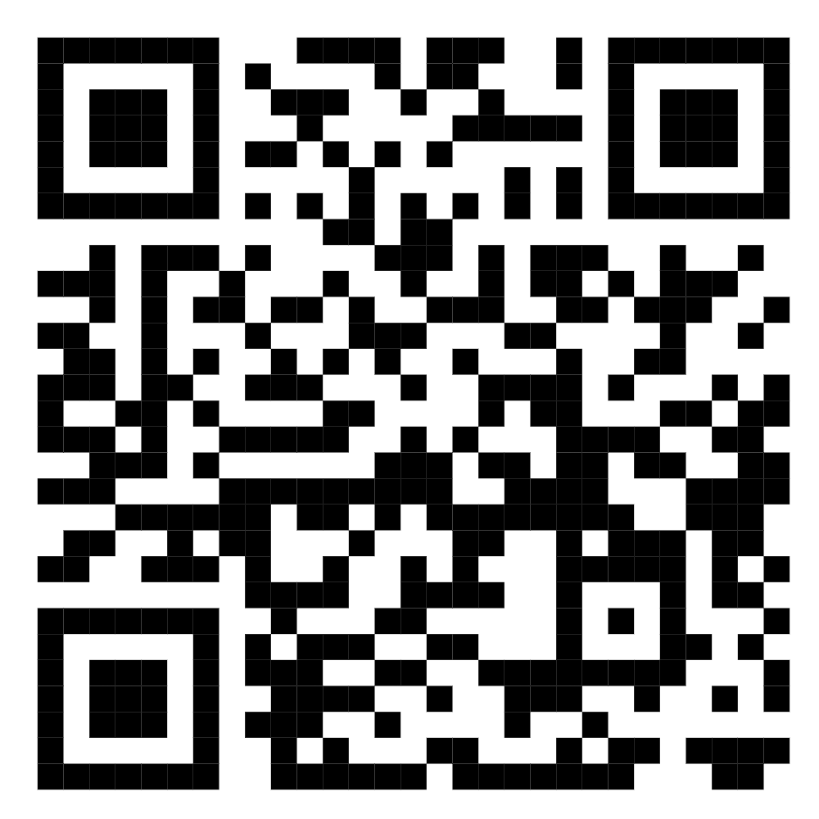
Winter Energy Data Collection/
Збір даних щодо підготовки до зими
Instructions for filling in your winter plans and completed activities/Інструкції щодо заповнення планів на зиму та вже здійснених заходів
Data on the region's needs will be shared after they are collected/Дані про потреби області будуть передані після їх збору

Slide 13
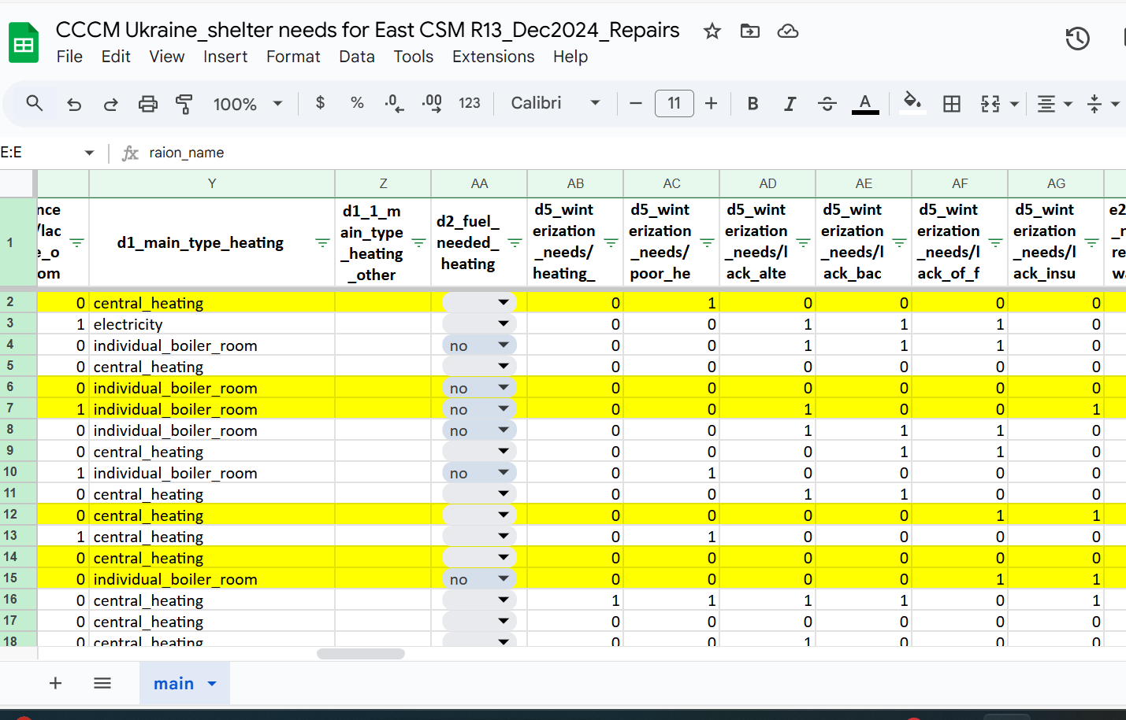

Кластер CCCM проходитиме перехідний період наприкінці 2025 року, план переходу на разі розробляється
Метою є передати якомога більше діяльностей органам державної влади та місцевого самоврядування там, де наявні спроможність та готовність.
Відповідальність за ті напрями, які наразі неможливо повністю локалізувати, буде передано Кластерам Захисту та Житла, при цьому Кластер Захисту очолить координацію МТП у межах кластерної системи.
Кластер SNFI здебільшого охоплюватиме NFІ та майбутній процес підготовки до зими.
Також буде залучено акторів відновлення та розвитку із посиленням зв’язків із місцевими органами влади та сприянням сталим рішенням.

Slide 14
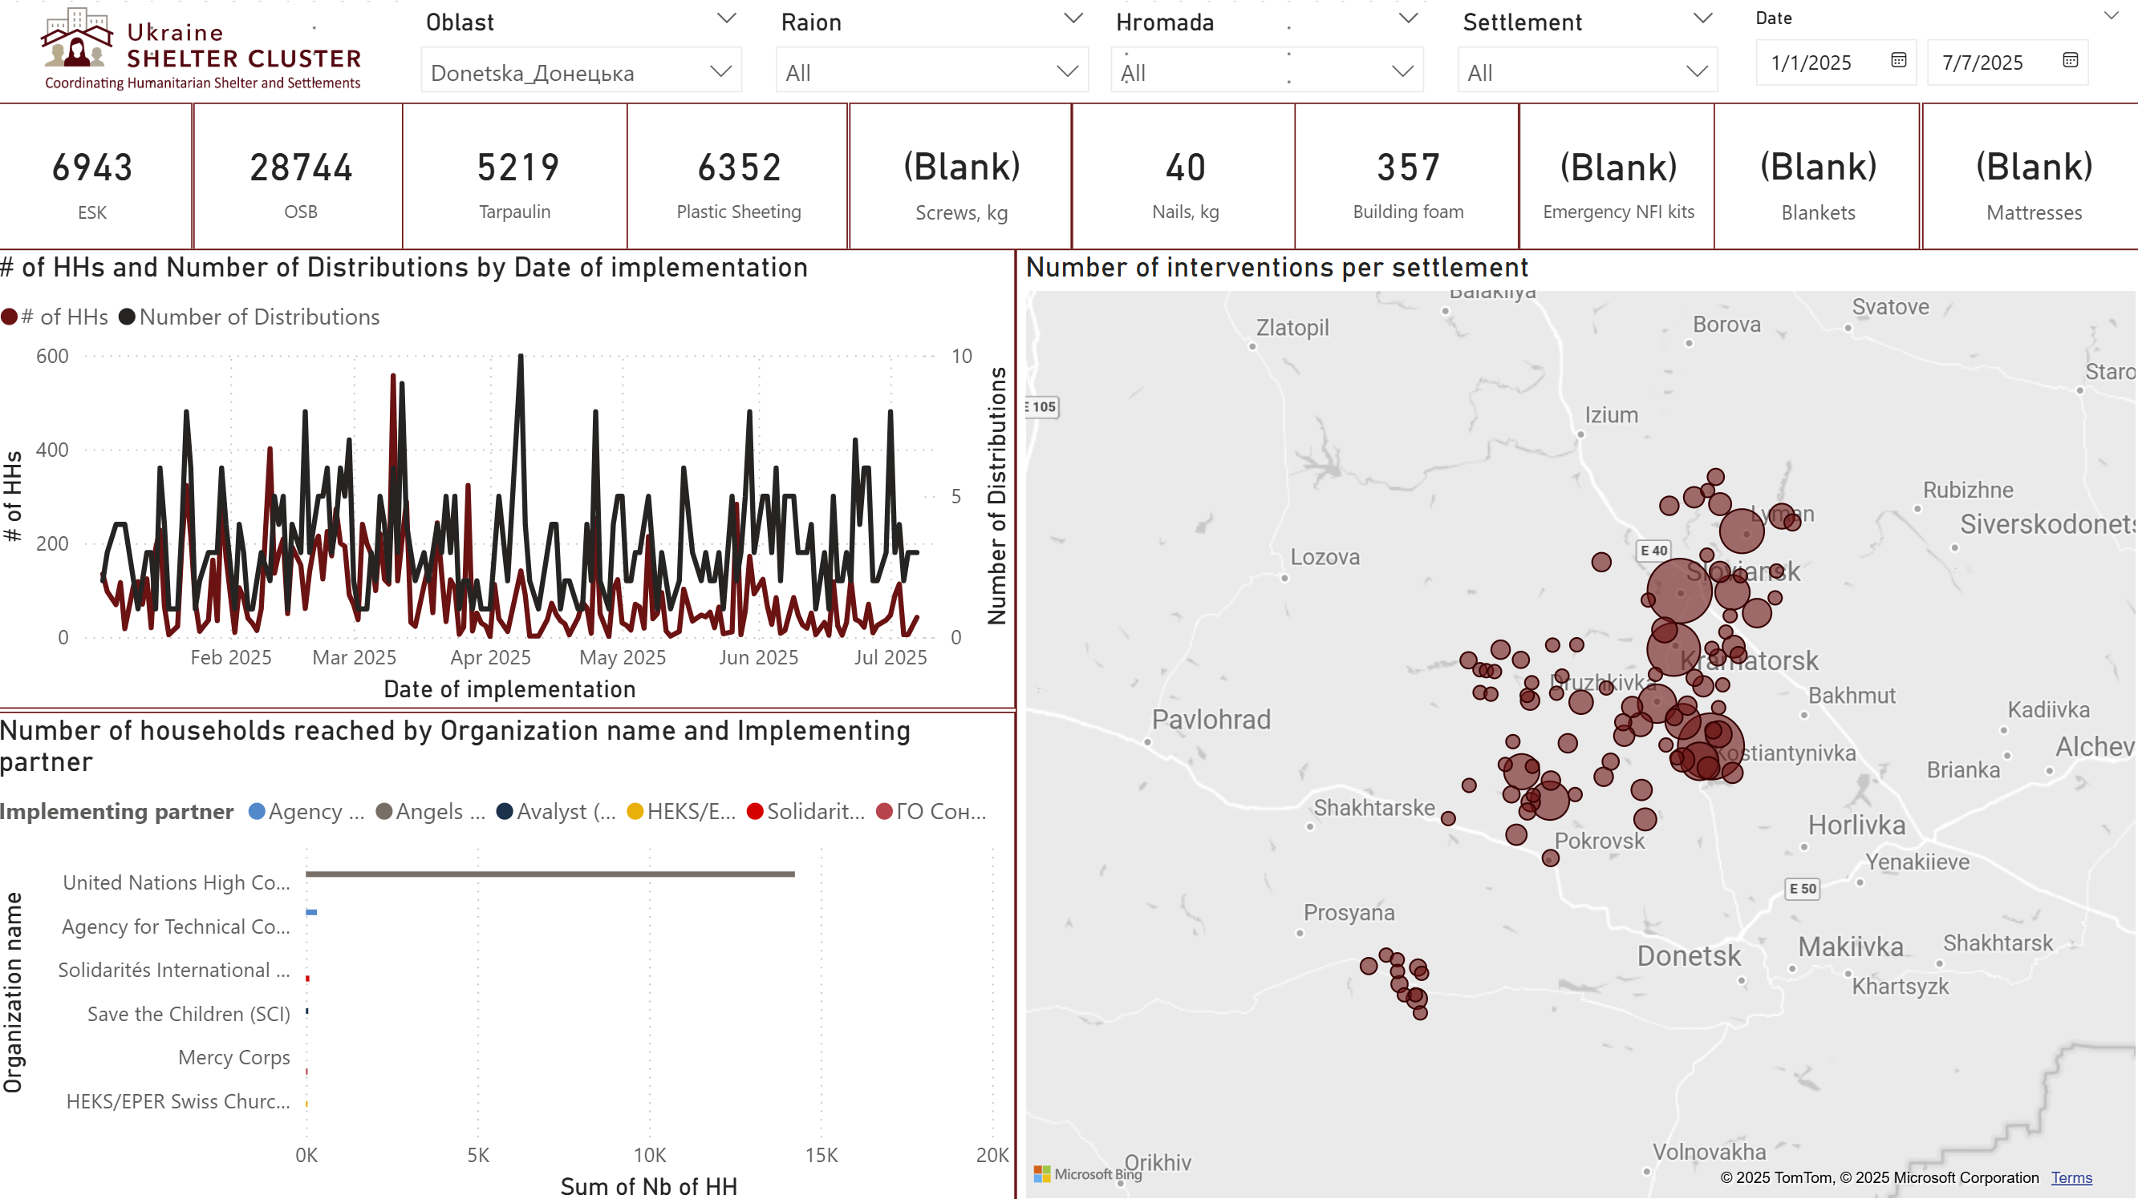
Emergency response/ Реагування на надзвичайні ситуації

Slide 15
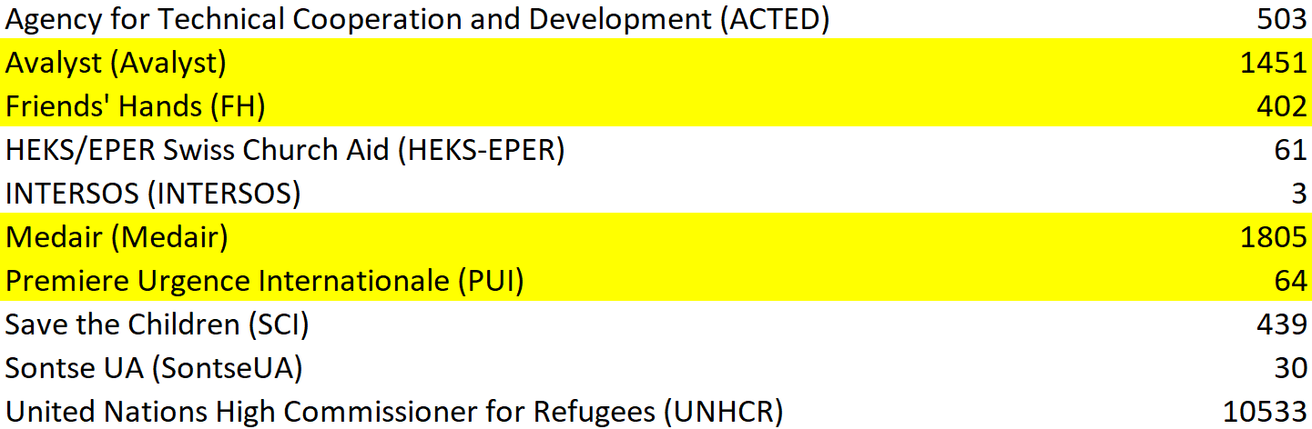
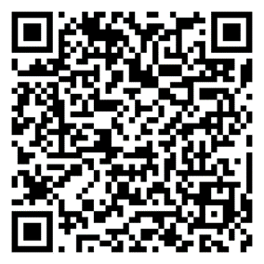
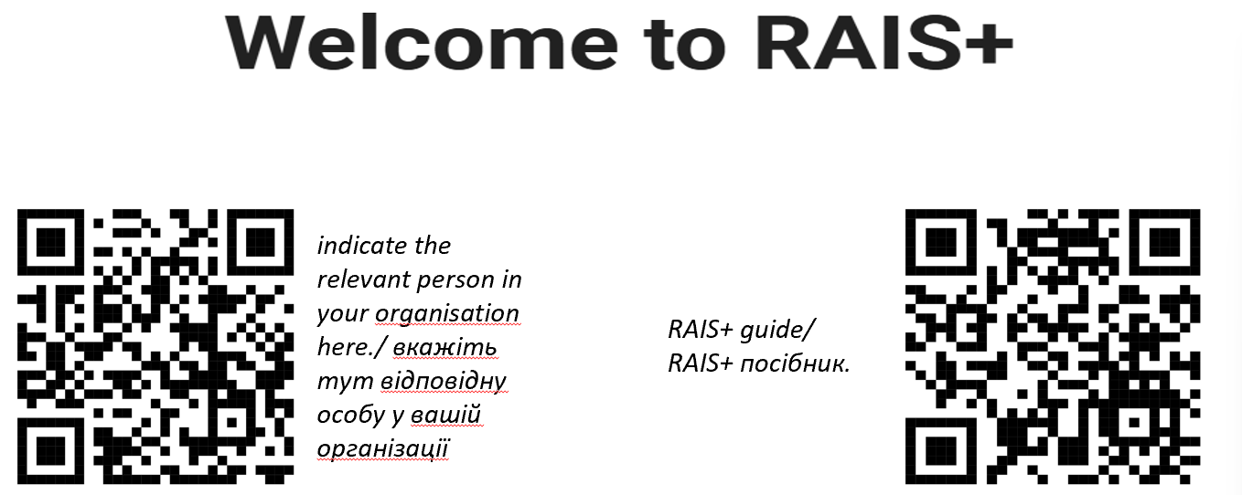
Emergency response/ Реагування на надзвичайні ситуації
When provide Emergency ESK/NFI please, contact SNFI Cluster through WhatsApp groups/Якщо ви надаєте ESK/NFI , будь ласка, зв’яжіться з кластером SNFI через групи WhatsApp
Please, add data about beneficiaries received the assistance into RAIS+/Будь ласка, додайте дані про бенефіціарів, які отримали допомогу, до RAIS+

Slide 16
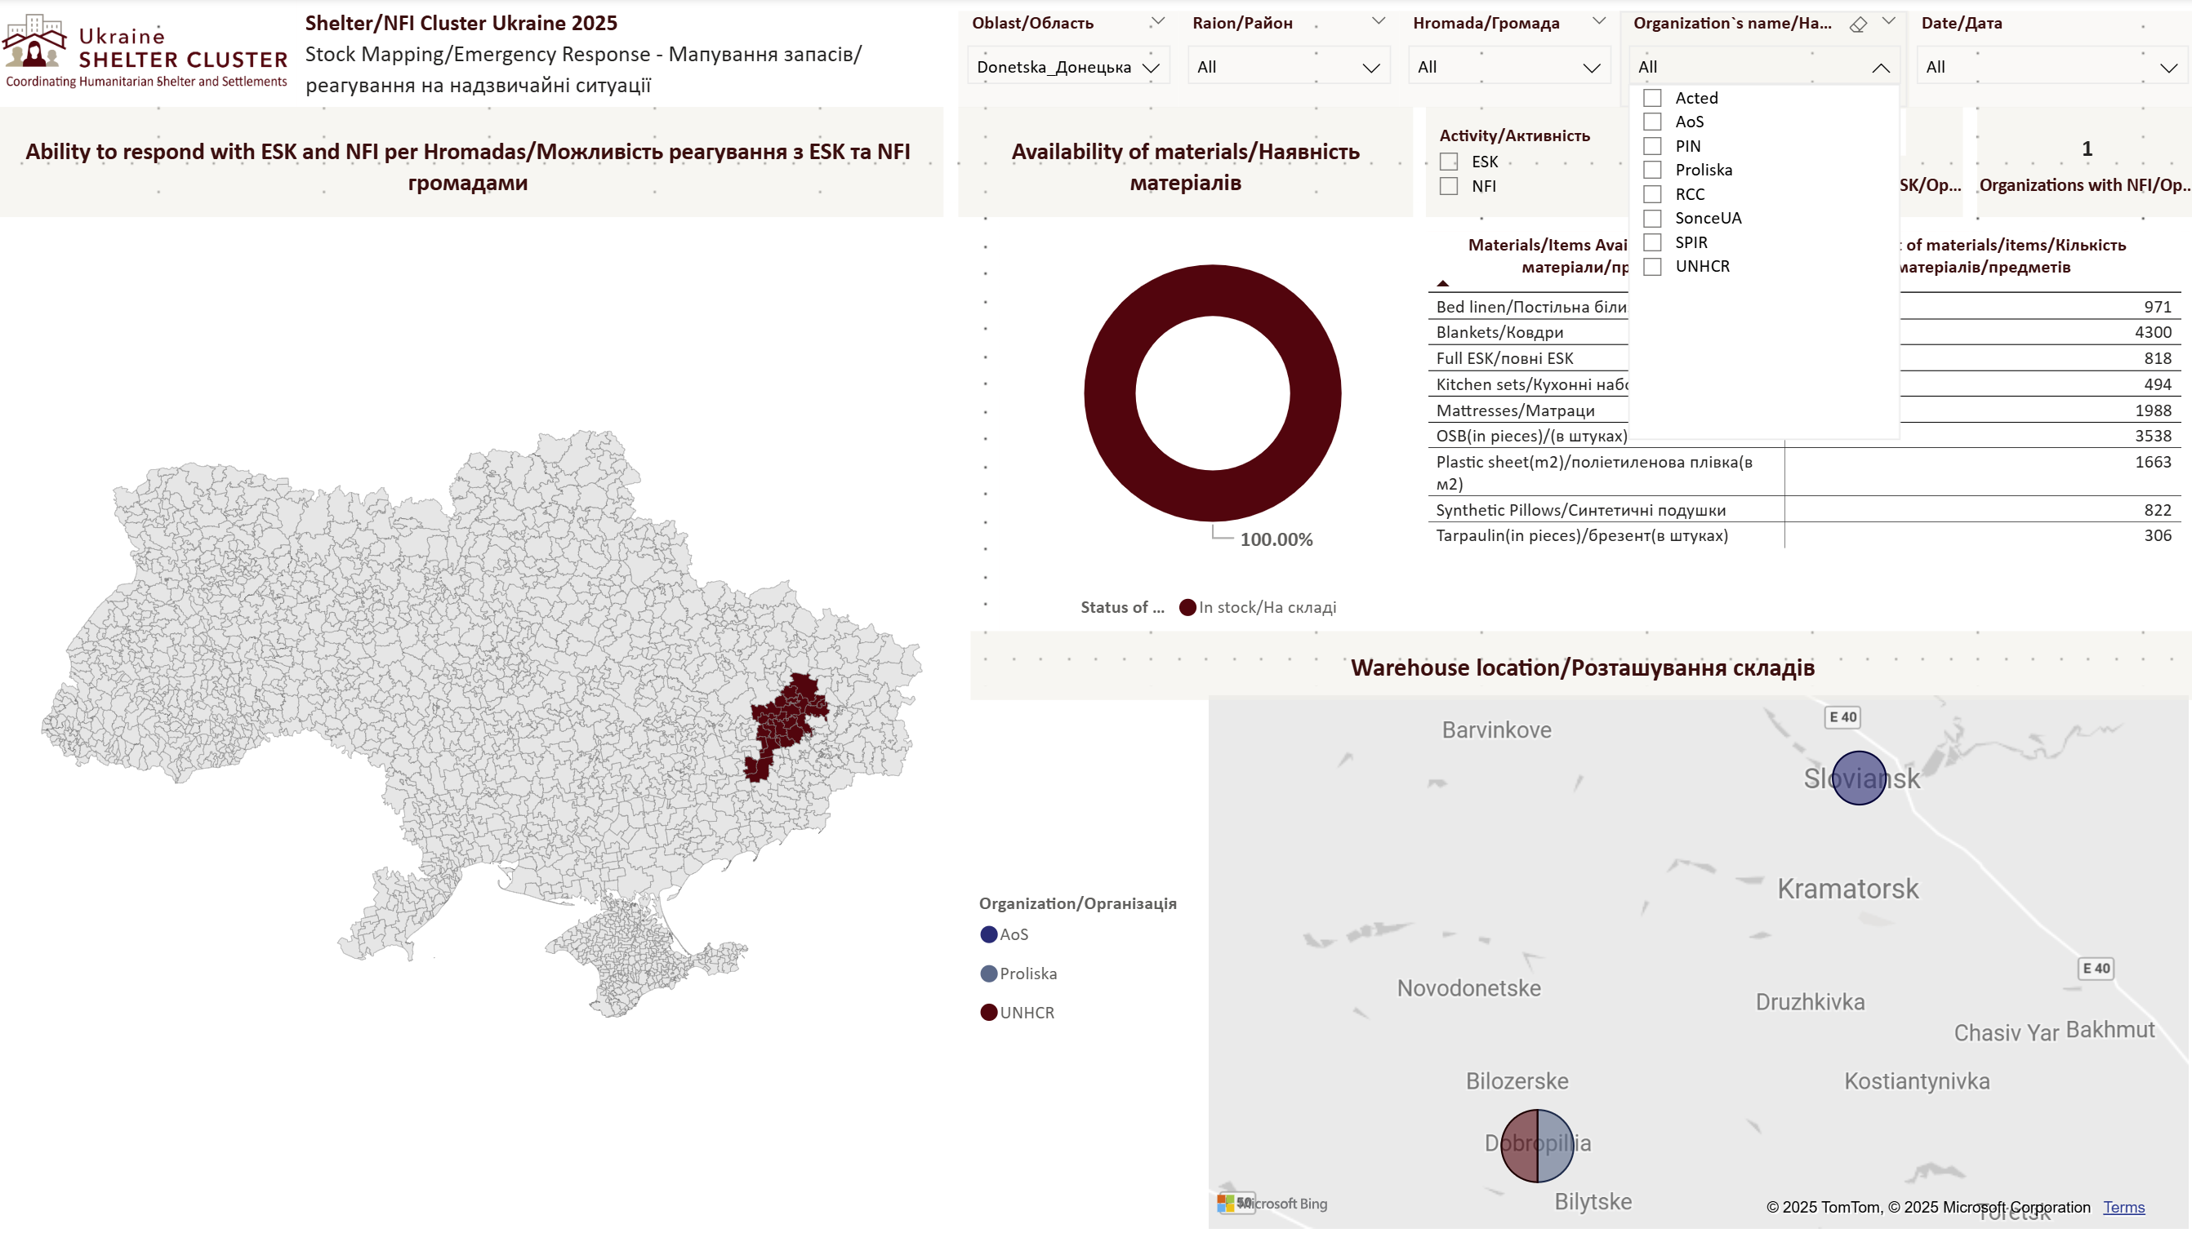
Stock mapping/Мапування запасів

Slide 17
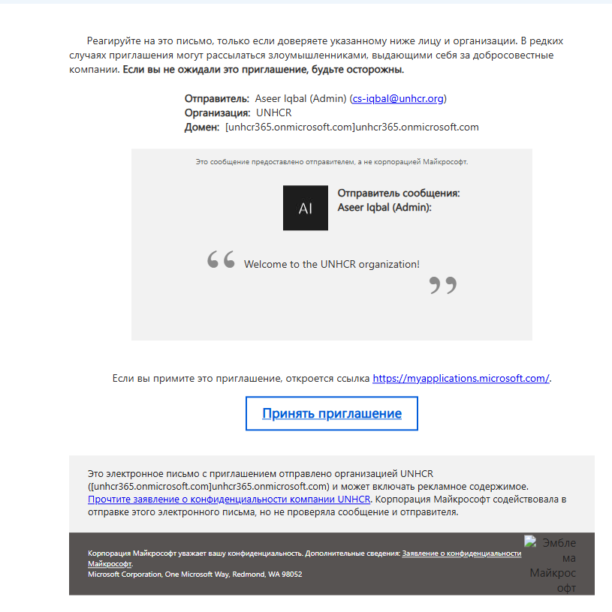
Оновлення SIDAR

Slide 18
Оновлення SIDAR
A clinic meeting that will be scheduled for Friday, July 16 at 4.00 PM
Present planned (but not yet implemented) system changes using the training environment, which has been updated today.
Collect early feedback and questions from users before any updates are applied to the live system.

Slide 19
Оновлення SIDAR
Ongoing Activities
2023 | 72
GEM | 70
SOLIDAR SUISSE | 2
2024 | 291
ACTED | 1
AOS | 103
CaritasUA | 1
ERC | 2
GEM | 14
HELP e.V. | 1
PIN | 1
SOLIDAR SUISSE | 129
STC | 39

Slide 20
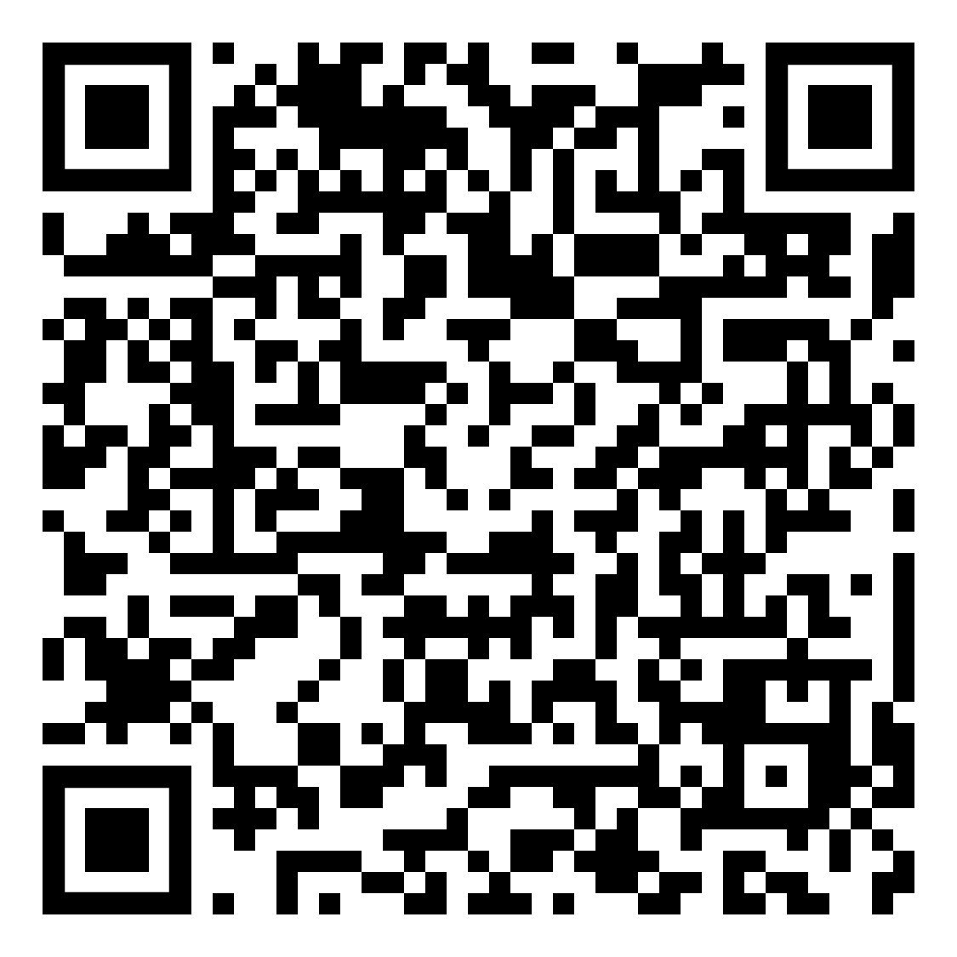
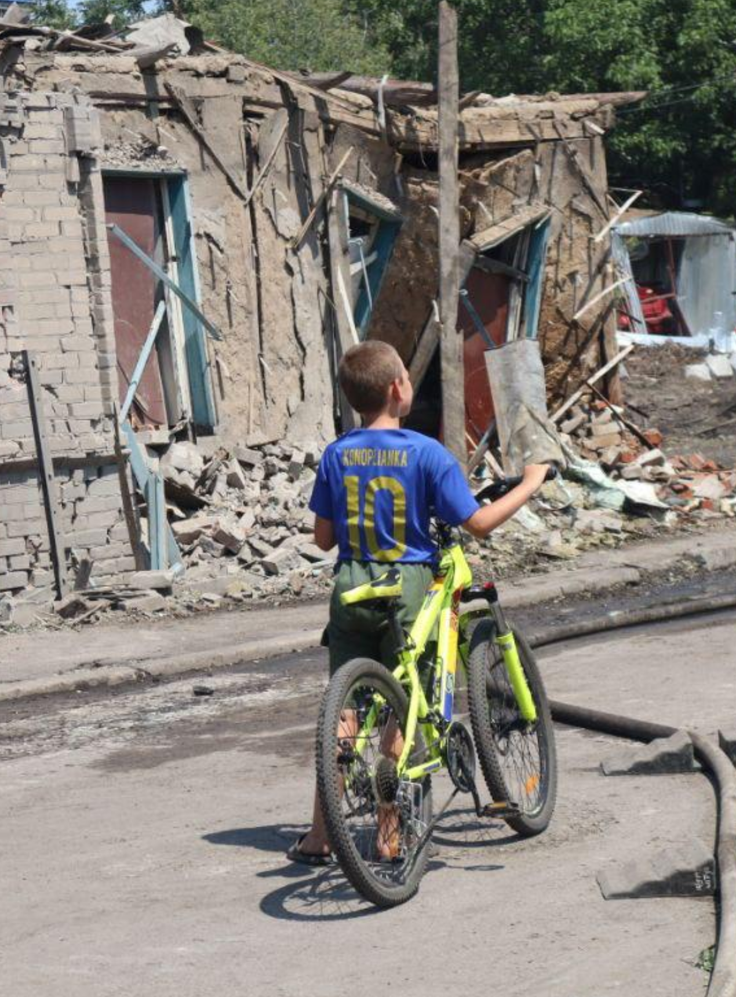

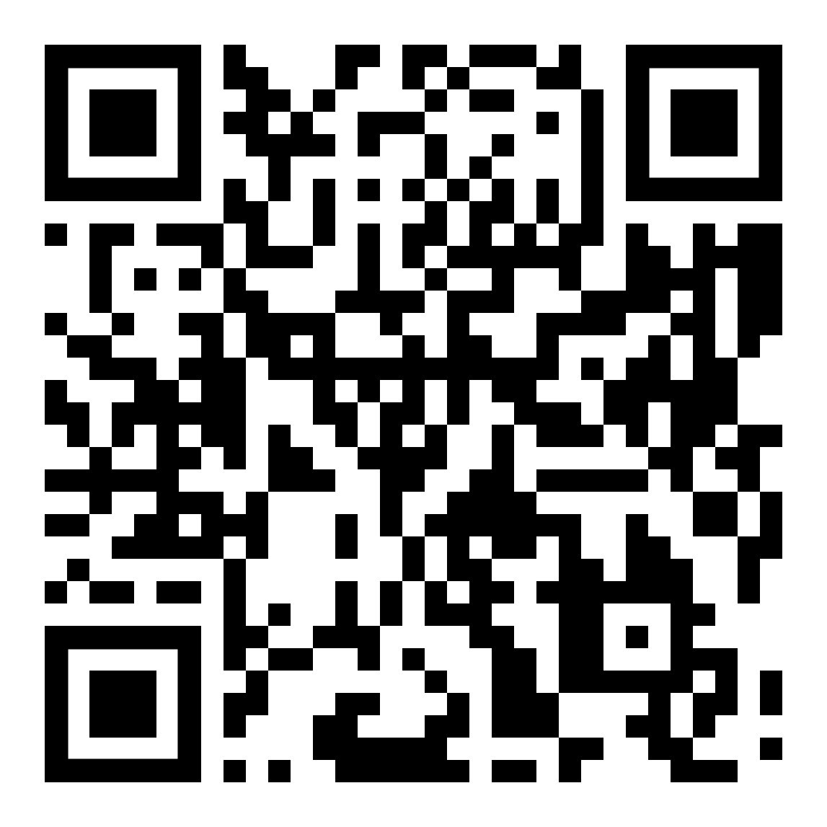
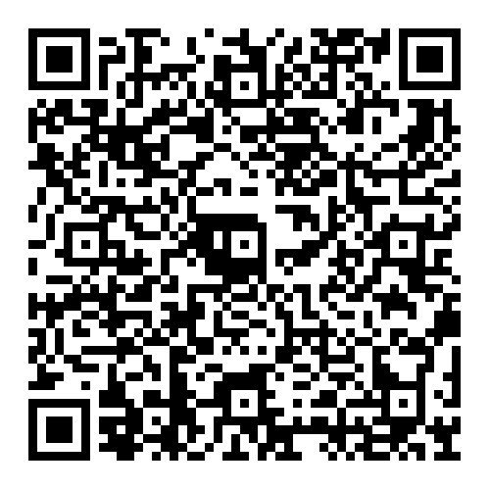
Useful links/Корисні посилання
Use the QR code to join our WhatsApp groups
To fill in the table about organization`s stock mapping.
For more info​
on East Hub dashboards ​
and products
Referral System

